Slide 1

ΑΝΑΛΦΑΒΗΤΙΣΜΟΣ

Slide 2
Ορισμός: Αναλφαβητισμός είναι η αδυναμία του ατόμου να γράφει, να διαβάζει και να κατανοεί το περιεχόμενο ενός απλού κειμένου. Σύμφωνα με την UNESCO «αναλφάβητος είναι όποιος δεν έχει αποκτήσει τις αναγκαίες γνώσεις και ικανότητες για την άσκηση όλων των δραστηριοτήτων για τις οποίες η γραφή, η ανάγνωση και η αρίθμηση είναι απαραίτητες».
Το φαινόμενο του αναλφαβητισμού καταδεικνύει το βαθμό πολιτισμικής ανάπτυξης ενός λαού . Παρατηρείται κυρίως, στις αναπτυσσόμενες και τριτοκοσμικές χώρες, χωρίς αυτό να σημαίνει πως δεν εμφανίζεται και στις αναπτυγμένες. Στη δεύτερη περίπτωση πλήττει τα μειονεκτικά κοινωνικά στρώματα : τις οικονομικά εξαθλιωμένες τάξεις, τις ασθενέστερες κοινωνικές ομάδες, τους μετανάστες, τις μειονότητες, καθώς και μερικούς αγροτικούς πληθυσμούς με χαμηλό εισόδημα.

Slide 3
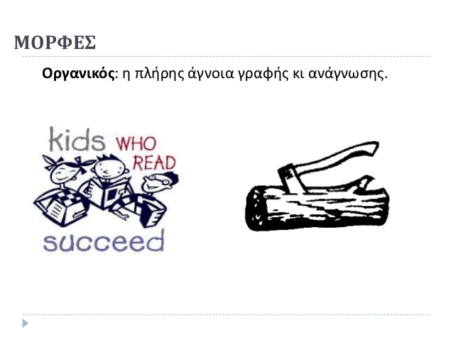

Slide 4
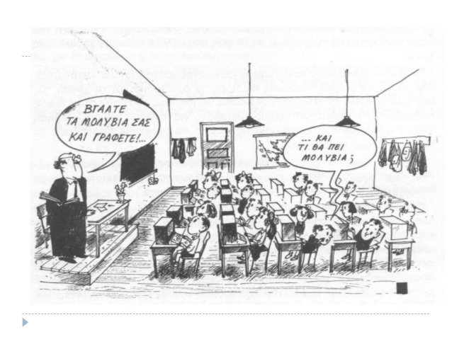
Λειτουργικά αναλφάβητος : ο άνθρωπος που ενώ έχει αποφοιτήσει από τη βασική -ίσως και από τη μέση- εκπαίδευση, δεν μπορεί να κατανοήσει και να επιλύσει απλά προβλήματα της καθημερινότητας, να αντιληφθεί και να αναπτύξει λογικά επιχειρήματα, να αρθρώσει σωστά τις σκέψεις του και να τις αντιστοιχίσει με την αντικειμενική πραγματικότητα, να αναγνωρίσει και να υπερασπιστεί τα συμφέροντά του.

Slide 5

Ωστόσο τα τελευταία χρόνια μια «άλλη» μορφή αναλφαβητισμού έρχεται να πυκνώσει τις παλιές στρατιές των οργανικά αναλφάβητων με νέο αίμα. Σε χιλιάδες μαθητές, οι οποίοι ολοκληρώνουν τις γυμνασιακές και λυκειακές σπουδές τους, παρατηρούνται σοβαρά προβλήματα κατανόησης ενός κειμένου, αδυναμία να εκφραστούν για κάποιο ζήτημα, να συντάξουν μια ολοκληρωμένη πρόταση στο χαρτί, να συνδυάσουν τις γνώσεις που έχουν λάβει προκειμένου να εξηγήσουν ένα απλό φυσικό φαινόμενο ή ένα κοινωνικό ή ιστορικό γεγονός.
Ελένη Νικολαΐδου, Ο νέος αναλφαβητισμός εφ. «ΤΟ ΒΗΜΑ», 20/12/2018

Slide 6
Συχνά, βλέπω τους μαθητές των σχολείων που επισκέπτομαι, να μην μπορούν καν να συγκεντρωθούν όσο παλιότερα. Από τη μια μεριά, υπάρχει ένα μικρό ιερατείο τεσσάρων ή πέντε ατόμων της τάξης, που είναι πιο ενημερωμένα από ό,τι εγώ στη δική τους ηλικία. Από την άλλη μεριά όμως, υπάρχει μία συντριπτική πλειοψηφία λειτουργικά αναλφάβητων παιδιών που πράττουν το ίδιο, είτε είναι έξι, είτε δεκαέξι χρονών… Φοβάμαι, ότι έχει ανοίξει η ψαλίδα! Πολλές μελέτες δείχνουν, ότι η ικανότητά μας περιορίζεται πια… Με κάποιο τρόπο, έχουμε γίνει περισσότερο αδιάφοροι, από τη στιγμή που επικράτησε ο ηλεκτρονικός τρόπος πληροφόρησης! Και αυτό, για έναν πρόσθετο λόγο: η πληροφορία δεν ήταν ποτέ δεδομένη στους ανθρώπους της δικής μου γενιάς. Έπρεπε, να καταβάλλει κανείς κόπο - σε βιβλιοθήκες και βιβλιοπωλεία - βρίσκοντας ό,τι αναζητά. Δηλαδή, η διαδικασία για την εύρεση της πληροφορίας ήταν σαφής. Ή την κατείχες, ή όχι. Ο κόπος να την αφομοιώσεις, σε έκανε πνευματικά ενεργό. Αλλά στα σημερινά παιδιά επικρατεί μία ολέθρια νοοτροπία: η πληροφορία υπάρχει κάπου, στο Google π.χ. Δεν τη βρίσκω, παρά μόνο εάν τη χρειαστώ. Όταν την έχω ανάγκη, εμφανίζονται 70.000 καταχωρήσεις και 300 φωτογραφίες με το πάτημα ενός κουμπιού και κάνω copy paste, στην πρώτη σελίδα που θα εμφανιστεί, κάτι που δε συνέβαινε στα χρόνια μου. Είναι αφάνταστη, η επήρεια της νοοτροπίας αυτής στην πνευματική νωθρότητα… Ξαφνικά, γινόμαστε και εμείς νωθροί, εάν δεν μπούμε στη διαδικασία της έρευνας. Η κοινωνία είναι γεμάτη από λειτουργικά αναλφάβητους, από ανθρώπους που δεν μπορούν να αποκωδικοποιήσουν μία σελίδα…
(Πέτρος Τατσόπουλος, συγγραφέας από συνέντευξή του σε ψηφιακό περιοδικό)

Slide 7
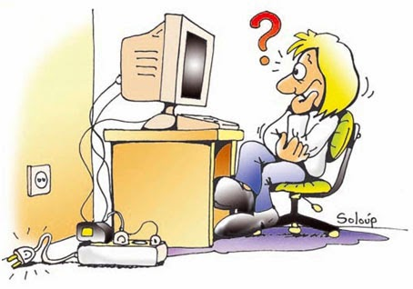
Ψηφιακός αναλφαβητισμός
• συνδέεται με τη δυνατότητα χρήσης των ηλεκτρονικών μέσων επικοινωνίας και πληροφόρησης.
• Η στοιχειώδης ικανότητα διαχείρισης του τεράστιου όγκου πληροφοριών που διοχετεύεται µέσω των τεχνολογικών - ψηφιακών επιτευγµάτων αναδεικνύεται σε γνώση µείζονος σηµασίας όµοια µε αυτή της γραφής και ανάγνωσης.

Slide 8
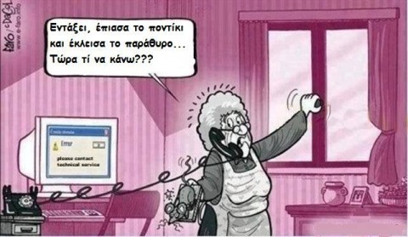
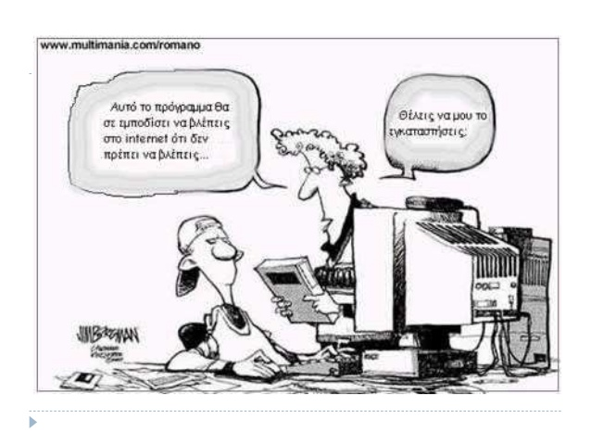

Slide 9
ΑΙΤΙΕΣ
• Η ανάγκη για βιοπορισµό οδηγεί στην αναζήτηση εργασίας από την παιδική ηλικία και εποµένως στην αποµάκρυνση από τα εκπαιδευτικά κέντρα.
• H οικονοµική και κοινωνική καθυστέρηση, χαµηλό βιοτικό επίπεδο.
• Αδιαφορία του κράτους για την επαρχία, τις αγροτικές περιοχές, τις υποβαθµισµένες και τις δυσπρόσιτες, αδυναµία ίδρυσης σχολείων
• Κοινωνικές ανισότητες, µη κατοχυρωµένο για όλους το κοινωνικό δικαίωµα στην παιδεία: ο αναλφαβητισµός συνδέεται στενά µε τη φτώχεια και την κοινωνική περιθωριοποίηση (για παράδειγµα τα παιδιά αναλφάβητων γονιών έχουν µεγαλύτερες πιθανότητες να µείνουν αναλφάβητα).

Slide 10
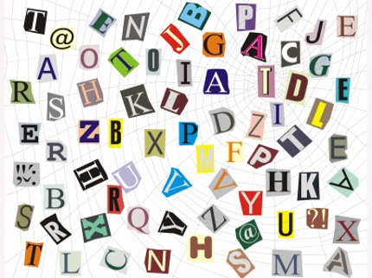
• Προκαταλήψεις, στερεότυπα, κοινωνικός και φυλετικός ρατσισµός.
• Μετανάστευση, προσφυγιά
• Πόλεµος- µακρόχρονη υποδούλωση σε ξένους κατακτητές.
• Πολιτικά συµφέροντα - προσπάθεια πολιτικής χειραγώγησης και εκµετάλλευσης των αναλφάβητων από ανελεύθερα καθεστώτα.
• Ευθύνη της οικογένειας: χαµηλό πνευµατικό επίπεδο, περιορισµένες πνευµατικές δυνατότητες.

Slide 11
ΕΙ∆ΙΚΑ ΑΙΤΙΑ ΛΕΙΤΟΥΡΓΙΚΟΥ ΑΝΑΛΦΑΒΗΤΙΣΜΟΥ
• Η πολυπλοκότητα των σύγχρονων συνθηκών ζωής
• Οι ραγδαίες εξελίξεις
• Ο καταιγισµός µε πληροφορίες από τα ΜΜΕ και η αδυναµία αφοµοίωσής τους από το σύγχρονο άνθρωπο.
• Η έντονη εξειδίκευση που οδηγεί σε πνευµατική µονοµέρεια, σε έλλειψη γενικών γνώσεων.
• Η χρησιµοποίηση της σύγχρονης τεχνολογίας που εισάγει στοιχεία αυτοµατισµού στην καθηµερινή ζωή

Slide 12
ΟΙ ΣΥΝΕΠΕΙΕΣ
ΓΙΑ ΤΟ ΑΤΟΜΟ
• Οι χαμηλές αμοιβές
• η ανεργία
• η φτώχεια
• το χαμηλό βιοτικό επίπεδο
• η κοινωνική υποβάθμιση
• η αδυναμία διεκπεραίωσης απλών καθημερινών εργασιών
• ο περιορισμός των κοινωνικών δραστηριοτήτων και της συμμετοχής στα κοινά
• η ανασφάλεια
• το αίσθημα κατωτερότητας
• ο περιορισμός στη σκέψη
• οι προκαταλήψεις

Slide 13
ΓΙΑ ΤΗΝ ΚΟΙΝΩΝΙΑ
• Εμποδίζεται η οικονομική ανάπτυξη της κοινωνίας
• Εντείνεται η φτώχεια
• Οξύνονται οι κοινωνικές ανισότητες, ο ρατσισμός
• Αυξάνονται τα φαινόμενα κοινωνικής παθογένειας, όπως βία και εγκληματικότητα
• Δυσλειτουργεί η δημοκρατία, ευνοούνται τα ολοκληρωτικά καθεστώτα
• Διαιωνίζονται οι προκαταλήψεις και τα στερεότυπα
• Δυσκολεύει η επαφή µε τον γλωσσικό κώδικα, άρα και µε την πολιτισµική παράδοση
• Διαιωνίζεται ο διαχωρισµός των λαών σε υπανάπτυκτους και αναπτυγµένους

Slide 14
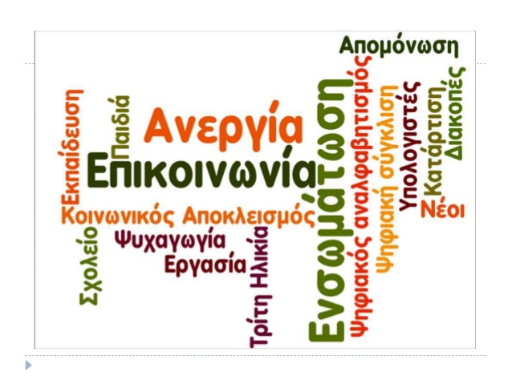

Slide 15
ΤΡΟΠΟΙ ΑΝΤΙΜΕΤΩΠΙΣΗΣ
1.Η υποχρεωτική εκπαίδευση να γίνει πράξη από την Πολιτεία.
2. Πρόσθετη στήριξη και παροχές στις άπορες οικογένειες και στα παιδιά τους. Συνεργασία εκπαιδευτικών με τους γονείς.
3. Ενισχυτική διδασκαλία ώστε να περιορίζεται η σχολική αποτυχία από κατάλληλα επιμορφωμένους εκπαιδευτικούς.
4. Τακτικά επιμορφωτικά προγράμματα για ενηλίκους αναλφάβητους. 5. παροχή από το κράτος οικονοµικής υποστήριξης στις οικογένειες των οικονοµικά ασθενέστερων µαθητών ώστε να µην αναγκαστούν να εγκαταλείψουν τις σπουδές
6.ενεργοποίηση των διεθνών οργανισµών (ιδίως της UNESCO)
7. εκστρατεία ενηµέρωσης από τα MME για τα ειδικά προγράµµατα επιµόρφωσης των ενηλίκων αναλφάβητων
8. Όχι στον στιγματισμό των αναλφάβητων, ευαισθητοποίηση του κοινού

Slide 16
Η αντιμετώπιση του αναλφαβητισμού είναι μέρος μιας συνολικής πολιτικής εναντίον της φτώχειας και του κοινωνικού αποκλεισμού. Για την επιτυχία της πολιτικής αυτής χρειάζεται πρώτα απ΄ όλα η δημοκρατική πολιτική βούληση, ώστε να μην υπάρχουν, όσο γίνεται , διακρίσεις ανάμεσα σε πολίτες τουλάχιστον σε κοινωνικά αγαθά όπως η Παιδεία.
«Οι αναλφάβητοι πρέπει να βοηθηθούν ψυχολογικά, να τονωθούν κοινωνικά, να πάψουν να αισθάνονται αγράμματοι, το «απελέκητο ξύλο» της λαϊκής μας θυμοσοφίας. Να αποενοχοποιηθούν από αυτό το κοινωνικό στίγμα, μιας και δεν είναι, στο μεγαλύτερο ποσοστό, οι μοναδικοί υπεύθυνοι». ( Δημήτριος Βεργίδης)

Slide 17
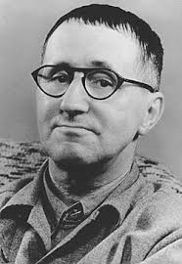
Μπέρτολτ Μπρεχτ
Μάθαινε και τ’ απλούστερα. Γι’ αυτούς που ο καιρός τους ήρθε ποτέ δεν είναι πολύ αργά. Μάθαινε το αβγ, δε σε φτάνει, μα συ να το μαθαίνεις. Μη σου κακοφανεί. Ξεκίνα. Πρέπει όλα να τα ξέρεις. Εσύ να πάρεις πρέπει την εξουσία. Μάθαινε, άνθρωπε στο άσυλο. Μάθαινε, άνθρωπε στη φυλακή. Μάθαινε, γυναίκα στην κουζίνα. Μάθαινε, εξηντάχρονε. Εσύ να πάρεις πρέπει την εξουσία. Ψάξε για σχολείο, άστεγε. Προμηθεύσου γνώση, παγωμένε. | Πεινασμένε, άρπαξε το βιβλίο: είν’ ένα όπλο. Εσύ να πάρεις πρέπει την εξουσία. Μην ντρέπεσαι να ρωτήσεις, σύντροφε. Μην αφεθείς να πείθεσαι, μάθε να βλέπεις συ ο ίδιος. Ό,τι δεν ξέρεις ο ίδιος καθόλου δεν το ξέρεις. Έλεγξε το λογαριασμό εσύ θα τον πληρώσεις. Ψάξε με τα δάχτυλα κάθε σημάδι. Ρώτα: πώς βρέθηκε αυτό εδώ; Εσύ να πάρεις πρέπει την εξουσία.

Slide 18
Ο …κοινωνικός αναλφαβητισμός
Στον κύκλο του αναλφαβητισμού εντάσσεται και το θέμα του κοινωνικού αναλφαβητισμού δηλ. της κοινωνικής ασέβειας. Τα φαινόμενα της έλλειψης κοινωνικού σεβασμού τα βιώνουμε καθημερινά στη ζωή μας. Πολλές φορές τα διαπράττουμε κι εμείς οι ίδιοι, λες για να δώσουμε στον εαυτό μας μετά την ευκαιρία να μετανιώσει για τις αψυχολόγητες κοινωνικές συμπεριφορές μας. Για παράδειγμα, πόσες φορές αφήσαμε τα σκουπίδια μας στην παραλία, αδιαφορώντας για τους άλλους που θα έρθουν μετά από μας να κάτσουν εκεί. Πόσες φορές παρκάραμε το αυτοκίνητό μας στη γωνία, αδιαφορώντας γι’ αυτόν που δεν θα μπορέσει να στρίψει, γιατί θα τον εμποδίζει το αυτοκίνητό μας. Πόσες φορές κλείσαμε το γκαράζ του άλλου παρκάροντας μπροστά, στη λογική του «δεν θα αργήσω, θα φύγω σε δυο λεπτά», και αυτά τα δυο λεπτά δεν τελειώνουν ποτέ. Πόσες φορές παρκάραμε πάνω στο πεζοδρόμιο, υποχρεώνοντας τους συνανθρώπους μας να κατεβούν στο δρόμο, με κίνδυνο να χάσουν τη ζωή τους από ατύχημα. Πόσες φορές κλείσαμε σημεία του πεζοδρομίου, που κατασκευάστηκαν με σκοπό να διευκολύνουν τη διάβαση ατόμων με ειδικές ανάγκες. Παραλείπω τα επικίνδυνα προσπεράσματα που κάνουμε, συμπτώματα φιγούρας και επίδειξης, που δεν δίνουμε προτεραιότητα στον πεζό, τον ποδηλάτη ή το μοτοσικλετιστή, που δεν σταματάμε υποχρεωτικά στις διαβάσεις, που παραβιάζουμε συνειδητά ή αθέλητα το STOP και το κόκκινο, που ξεχνάμε πως σ’ αυτόν τον κόσμο υπάρχουν εκτός από συνάνθρωποι και τα παιδιά μας.
Πηγή: Διαδίκτυο chryssablog

Slide 19
Αναλφαβητισμός: ένα παγκόσμιο φαινόμενο
Σύμφωνα με τη φετινή ανακοίνωση του Ινστιτούτου Στατιστικής της UNESCO, 757 εκατομμύρια άνθρωποι άνω των 15 ετών σε όλον τον πλανήτη δεν έχουν τις βασικές ικανότητες ανάγνωσης και γραφής, ενώ από αυτούς, τα 115 εκατομμύρια είναι κάτω των 24 ετών. Ειδικότερα, το 15% του παγκόσμιου πληθυσμού άνω των 15 ετών θεωρούνται αναλφάβητοι σύμφωνα με τον ορισμό της UNESCO. Το ποσοστό αυτό πέφτει στο 9%, όσον αφορά τους νέους ηλικίας 15 έως 24 ετών. Τα δύο τρίτα από τα 757 εκατομμύρια αναλφάβητων του κόσμου, ή το 63%, σύμφωνα με τη UNICEF, είναι γυναίκες, ενώ από τα 115 εκατομμύρια νέων αναλφάβητων το 59% είναι κορίτσια.
ΠΗΓΗPathfinder 08/ 09/ 2015 Pathfinder Team

Slide 20
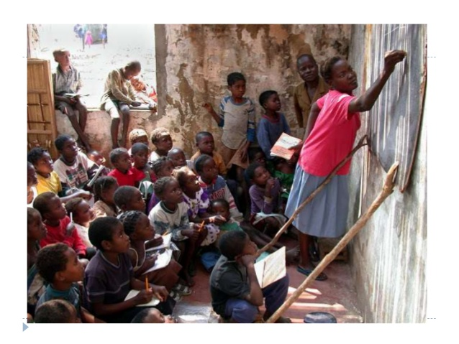

Slide 21
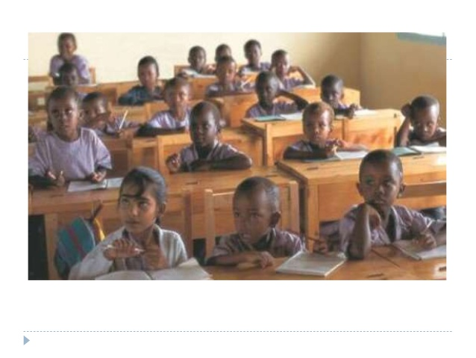

Slide 22

• Η διεθνής κοινότητα είχε δεσμευθεί ότι μέχρι το 2015 τα ποσοστά αναλφαβητισμού στον πλανήτη θα μειώνονταν κατά 50%, σε σχέση με τα νούμερα του 2000.
"Αν και παρατηρείται σταθερή μείωση των αναλφάβητων ανθρώπων", γράφει η UNESCO, στη φετινή ανακοίνωσή της, "οι περισσότερες χώρες απέτυχαν να 'πιάσουν' τον στόχο τους".
• Ειδικότερα, μόλις 39 χώρες αναμένεται να "πιάσουν" τον στόχο μείωσης του αναλφάβητου πληθυσμού τους στο μισό, μέσα στο 2015, ενώ άλλες 24 θα τον πλησιάσουν με απόκλιση κοντά στο 1%. Συνολικά, όμως, 33 χώρες θα χάσουν τον στόχο για 10 και περισσότερες ποσοστιαίες μονάδες.

Slide 23
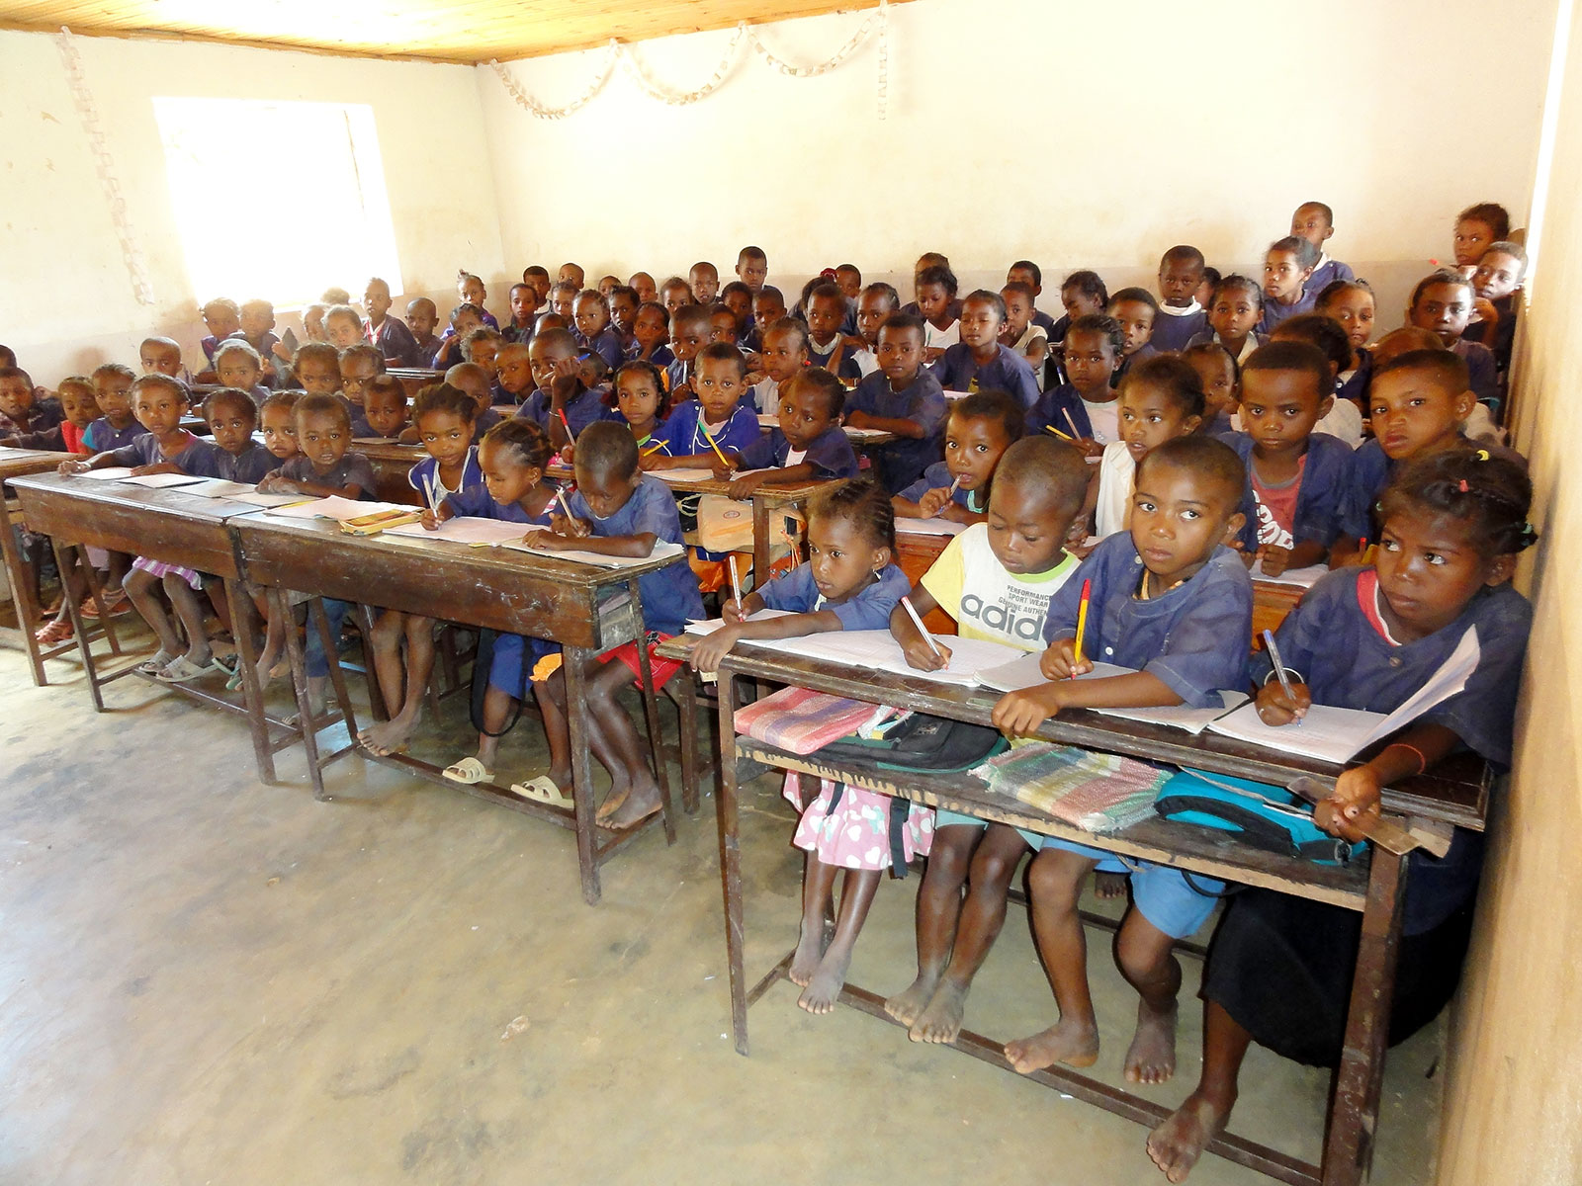

Slide 24
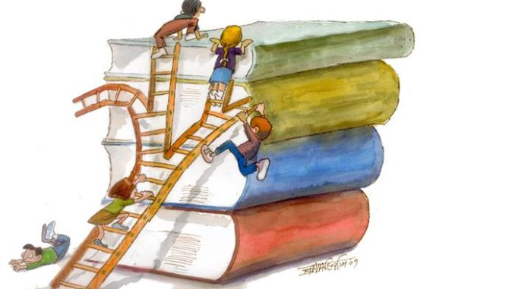
Μάλιστα, φέτος παρατηρήθηκε αύξηση των χωρών όπου το ποσοστό αναλφάβητων ενηλίκων είναι μεγαλύτερο του 50%.
• Ειδικότερα, από 11 πέρυσι, αυτές οι χώρες είναι πλέον 14. Πρόκειται για το Αφγανιστάν, το Μπενίν, την Μπουρκίνα Φάσο, την Κεντρική Αφρικανική Δημοκρατία, το Τσαντ, την Ακτή Ελεφαντοστού, την Αιθιοπία, τη Γουινέα, την Αϊτή, τη Λιβερία, το Μάλι, τη Μαυριτανία, τον Νίγηρα, τη Σενεγάλη, τη Σιέρα Λεόνε και το Νότιο Σουδάν.
• Σε 10 από αυτές, τα ποσοστά αναλφαβητισμού ξεπερνούν το 50% και στους νέους ηλικίας 15-24 ετών, προδιαγράφοντας ένα παρόμοια ζοφερό μέλλον.

Slide 25
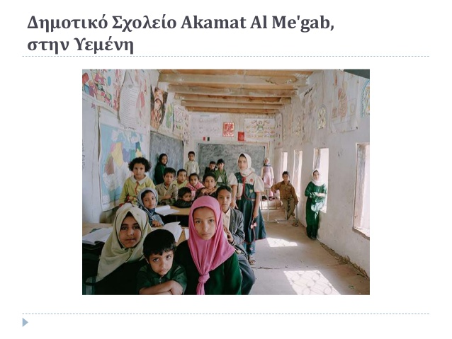

Slide 26
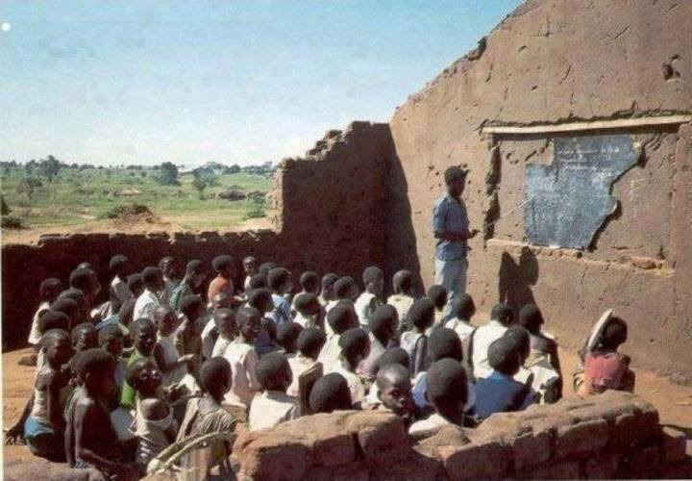

Slide 27
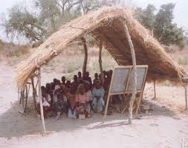
Τα παιδιά που δεν πηγαίνουν στο σχολείο γιατί πρέπει να δουλέψουν ή γιατί έχει δίδακτρα που δεν μπορούν να πληρωθούν ή γιατί οι γονείς τους δεν έχουν αναγνωρίσει την αξία της μόρφωσης, είναι σίγουρο ότι θα είναι πιο φτωχά από αυτά που πήγαν στο σχολείο. Έτσι η φτώχεια θρέφει τη φτώχεια.
ΠΗΓΗ: Action Aid

Slide 28

Για τη Βόρεια Αμερική, την Αυστραλία και τη Δυτική Ευρώπη δεν υπάρχουν στοιχεία, καθώς στις περιοχές αυτές, τα ποσοστά αναλφάβητων είναι τόσο χαμηλά που έχει σταματήσει η παραδοσιακή καταγραφή τους. Αντί αυτής, γίνεται μία πιο λεπτομερής αξιολόγηση του επιπέδου των κατοίκων, τα στοιχεία της οποίας δεν είναι συγκρίσιμα με τον υπόλοιπο πλανήτη. Στη χώρα μας, η σκέψη ότι παραμονεύει δίπλα μας ο αναλφαβητισμός θεωρείται ξεπερασμένη. Το ποσοστό των εγγράμματων ενηλίκων φτάνει το 97,7% του πληθυσμού. Σύμφωνα με την UNESCO, στην Ελλάδα ζουν 219,6 χιλιάδες αναλφάβητοι ενήλικες (άνω των 15 ετών), εκ των οποίων οι 151,1 χιλιάδες είναι γυναίκες
(Πηγή: Ινστιτούτο Στατιστικών UNESCO).

Slide 29
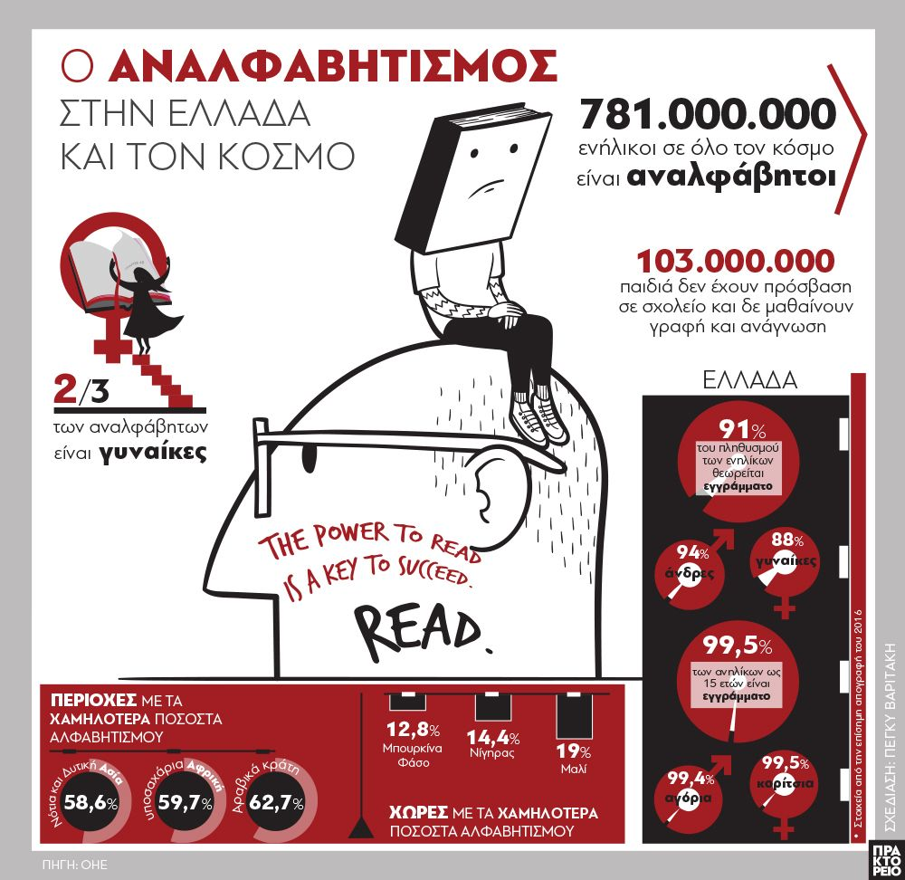

Slide 30

Ειδικό λεξιλόγιο
-αναλφάβητος, αγράμματος, αμόρφωτος, αγραμματοσύνη , αμορφωσιά
-διαβάζω, μελετώ, γράφω, ανάγνωση, σχολείο, γνώση, εκπαίδευση, παιδεία, καλλιέργεια
-άξεστος, ακαλλιέργητος, απολίτιστος, δεισιδαίμονας, προληπτικός, ιδεοληπτικός, θρησκόληπτος
-μειονεκτώ, μειονεξία, διακρίσεις, θύμα, χειραγώγηση, εκμετάλλευση, αποκλεισμός
-εγγράμματος, μορφωμένος, «πεπαιδευμένος»
-διδάσκω, διδασκαλία, μαθαίνω, μάθηση, αγνοώ, άγνοια
-Πρόβλημα: σοβαρό, οξύ, μεγάλο, δύσκολο, σύνθετο, πολύπλοκο, περίπλοκο, δυσεπίλυτο, άλυτο, παλιό, σύγχρονο, χρόνιο ,κοινωνικό πολιτικό
-Ρηματικά σύνολα: (ο αναλφαβητισμός) ευνοείται, διαιωνίζεται, υποθάλπεται, αυξάνεται , αντιμετωπίζεται, καταπολεμείται, περιορίζεται, εξαλείφεται, εκλείπει….

Slide 31
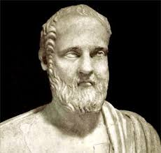
Επίκληση στην αυθεντία!
H μόρφωση είναι στολίδι γι’ αυτούς που ευτυχούν και καταφύγιο γι’ αυτούς που δυστυχούν Ισοκράτης, 436- 338 π.Χ., Αθηναίος ρήτορας
Πρέπει να εγκαταλείψουμε την ιδέα ότι η εκπαίδευση αφορά μόνο τους νέους. Πώς είναι δυνατό, αφού τα μισά πράγματα που ξέρει κάποιος στα 20 του δεν είναι αλήθεια πια στα 40 του και τα μισά πράγματα που ξέρει στα 40 του δεν είχαν ανακαλυφθεί όταν ήταν 20;
Arthur Klark συγγραφέας έργων επιστημονικής φαντασίας.
Έχουμε να κάνουμε με την καλύτερα εκπαιδευμένη γενιά στην ιστορία. Αλλά το μυαλό τους έχει βάλει τα καλά του χωρίς να έχει να πάει πουθενά.
Τimothy Leary 1920- 1996 Αμερικανός ψυχολόγος
Οι αναλφάβητοι του 21ου αιώνα δεν θα είναι εκείνοι που δεν ξέρουν γραφή και ανάγνωση, αλλά εκείνοι που δεν μπορούν να μάθουν, να ξεμάθουν και να ξαναμάθουν. Alvin Toffler 1928- Αμερικάνος συγγραφέας
Όταν εκπαιδεύεις ένα αγόρι, μορφώνεις ένα αγόρι. Όταν εκπαιδεύεις ένα κορίτσι, μορφώνεις μια ολόκληρη γενιά. Ινδική παροιμία

